Slide 1
АГЕНТИ JADE НА МОБІЛЬНИХ ПРИСТРОЯХ
Виконала
ст. гр. Спкм-12
Столярчук Н.В.
Прийняв
Романюк А.Б.

Slide 2
Обмеження при розробці агентів для мобільних пристроїв
Обмеження для апаратного забезпечення
Обмеження JAVA
Обмеження мережі

Slide 3
Додаток LEAP
Розробники: Motorola, Siemens, Ericsson, British Telecommunication, Telecom India
Повна назва: Lightweight Extensible Agent Plantform
Запущена на початку 2000 року

Slide 4
Чому саме JADE?
Java 2 Micro Edition на той час фактично стала стандартом для розробки додатків для мобільних клієнтів.
JADE повністю написаний на Java.
JADE є відкритим джерелом, таким чином надаючи проекту доступ до всіх своїх джерел. Крім того, досі JADE зібрав значну кількість користувачів, які можуть стати хорошою основою для застосування нової простої розширюваної платформи агента.
Деякі риси JADE, зокрема можливість виконання багатьох завдань одночасно у єдиному потоці Java, добре підходили для пристроїв з обмеженими ресурсами.
Зрештою, розробка JADE проводилася Telecom Italia, членом проекту LEAP.

Slide 5
Середовища JAVA для LEAP
J2SE: для запуску JADE-LEAP на ПК та серверах із фіксованою мережею, що працює на основі JDK1.4 або новішій версії
pJava: для запуску JADE-LEAP на ручних пристроях, що підтримують J2ME CDC або Personal Java.
MIDP: для запуску JADE-LEAP на ручних пристроях, що підтримують MIDP1.0 (або пізніші версії), наприклад більшість мобільних телефонів із Java.

Slide 6
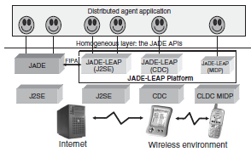
JADE-Leap середовище

Slide 7
JADE i Jade-Leap
З точки зору розробників додатків і користувачів, JADE-LAEP для J2SE ідентичний JADE з точки зору API, і практично ідентичний під час виконання. Розробники можуть використовувати своїх агентів JADE на JADE-LEAP і навпаки без жодних змін. Немає необхідності для JADE-LEAP пояснень чи API документації, так як вони передбачені для JADE, можуть використовуватися і для JADE-LEAP.
Та потрібно пам’ятати, що JADE контейнери та контейнери JADE-LEAP не можуть бути змішані на одній платформі. Це головний стимул для використання J2SE версії JADE-LEAP. Без цього було б неможливо розгорнути єдину платформу JADE-LEAP, яка породжує обидві мережі, бездротову і дротову.

Slide 8
Відмінності між JADE і JADE-LEAP для J2SE
Jar файли
Специфікація bootstrap агентів у командній стрічці
Аргументи агента
Властивості командної стрічки:

Slide 9
LEAP IMTP
Хоча JADE та JADE-LEAP майже ідентичні з точки зору зовнішнього бачення, вони досить відмінні внутрішньо. Одна з найбільш серйозних змін є y IMTP, тобто тієї частини платформи, що замається взаємодією контейнер-до-конейнер взаємодії, вона зовсім різна.
Нормальний JADE IMTP оснований на JAVA RMI, а це не підходить для мобільних пристроїв. Тому JADE-LEAP використовує альтернативний IMTP на основі власного протоколу JICP(JADE Inter Container Protocol). Різниця між двома протоколами (RMI i JICP) є основною причиною, чому контейнер JADE-LEAP не може зареєструватися з головним контейнером JADE і навпаки

Slide 10
LEAP IMTP
LEAP IMTP складається з так званого “Command Dispetcher” і одного або декількох Internal Communication Peers(ICPs). Він відповідальний за:
серіалізацію і десеріалізацію горизонтальних команд JADE (див . 7.1.3.2), якими обмінюють ся контейнери;
маршрутизацію серілізованих команд з локального контейнера до відповідного ICP (відповідно до адреси віддаленого контейнера) для передачі по мережі; і
проходження команд, отриманих за допомогою основних ICP до локальних контейнерів.

Slide 11
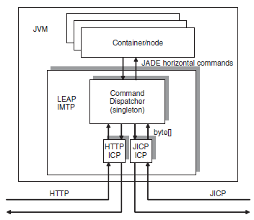
Головні компоненти JADE IMTP

Slide 12
Кофігурація LEAP IMTP
Основний конфігураційний атрибут затверджений LEAP IMTP це icps, який визначає який ICP активувати в даному контейнері. Значення атрибуту – це список ICP, розділених крапка з комою (‘;’). Наприклад:
java jade.Boot -gui -icps
jade.imtp.leap.JICP.JICPPeer;jade.imtp.leap. http.HTTPPeer(2000)
Вищезгадана команда розпочинає роботу головного контейнера JADE-LEAP з двома ICP; перший використовує JICP протокол і очікує на вхідні горизонтальні команди на порт 1099 за замовчуванням(для сумісності з JADE); інший використовує HTTP протокол і очікує горизонтальних команд на порт 2000. Значення за замовчуванням для icps опції це одиночний JICP ICP, що використовує порт 1099 за замовчуванням.
Отже, командна стрічка:
java jade.Boot –gui
замінюється на
java jade.Boot -gui -icps jade.imtp.leap.JICP.JICPPeer
При використанні HTTP протоколу(наприклад, активація HTTPeer ICP) –proto http опція має бути специфікована на периферійних контейнерах в додаток до –host i –port атрибутів.

Slide 13
РЕЖИМ ВИКОНАННЯ З РОЗДІЛЕНИМ КОНТЕЙНЕРОМ
При запуску JADE на виконання, використовуючи розділений режим виконання, користувач не використовує звичайний контейнер, а дуже тонкий шар під назвою front-end. Front-end забезпечує агентів точно такими ж особливостями, як і контейнер, але реалізовує лише невелику підмножину з них безпосередньо, в той же час делегуючи інших на віддалений процес під назвою back-end. Якщо front-end виглядає як звичайний контейнер з точки зору агентів, що задіяні на ньому, back-end, в свою чергу, виглядає як звичайний контейнер з точки зору інших контейнерів на платформі, включаючи основний контейнер. Результатом є те, що об’єднання front-end та back-end формують контейнер, який розділений на дві частини, утворюючи при цьому термін розділений режим виконання. Front-end та Back-end комуні кують через з’єднання, як показано на рисунку

Slide 14
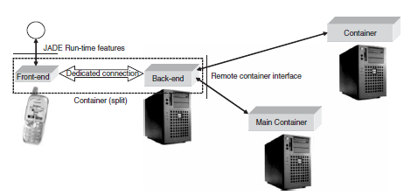

Slide 15
Переваги розділеного режиму для обмежених пристроїв
Front-end, який працює в пристрої, значно легший за повний контейнер.
Початкова фаза завантаження набагато швидша ,так як всі комунікації з головного контейнера, необхідного, щоб приєднатися до платформи виконуються back-endом і тому не проводяться по бездротовому з’єднанню.
Використання бездротової лінії оптимізовано.
Front-end та back-end додають склад і відсилають механізм, щоб зробити можливі втрати прозорими для додатку.
Тобто, якщо зв’язок між front-end та back-end спадає, повідомлення до і від агентів, що знаходяться на front-end буферуються на front-end і back-end. Як тільки зв’язок налагоджується, буферизоване повідомлення відправляється до призначених отримувачів.
IP адреса мобільного приладу ніколи не може побачити інший контейнер на платформі, так як вона завжди взаємодіють з back-end. Це можна навіть змінити без впливу на додаток.

Slide 16
Проблеми при розробці
Неможливо запустити головний контейнер, використовуючи розділений режим виконання.
jade.core.Runtime клас і класи у jade.wrapper пакеті, розроблені для управління stand-alone контейнером. Зовнішні застосунки можуть управляти розділеним контейнером за допомогою мінімальних процесів інтерфейсу, що забезпечує jade.core.MicroRuntime клас(див. 8.5.3). Цей клас доступний лише при роботі з JADE-LEAP, так як розділений режим виконання відсутній у JADE.
Мобільність агентів і клонування не передбачено у розділеному контейнері.

